Slide 1
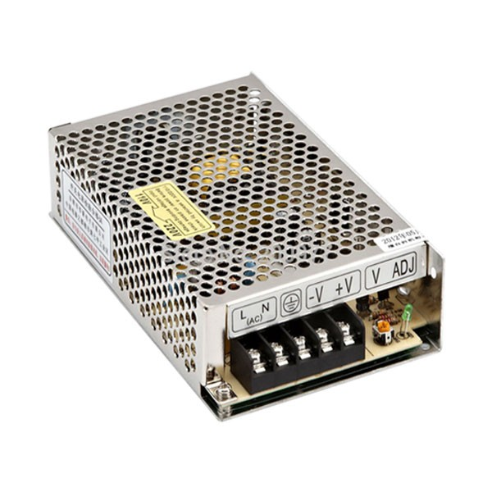


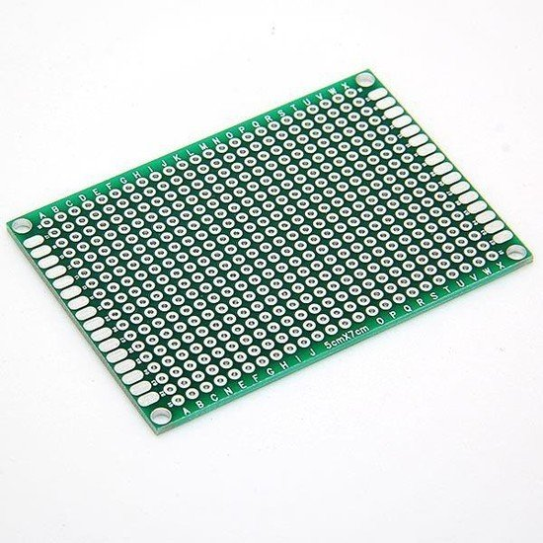
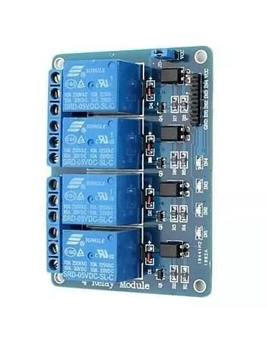
24 V
PP - 5 vias – 1 mm
5V 2x, 24v 2x, sinal 1x
* N Taps
Max 4 cabos
5V
PP - 5 vias – 1 mm
5V 2x, 24V rele, sinal 1x
Tomada
110V
PP - 3 vias – 1 mm
24V rele, sinal 1x
Para cada tap adicional
Max 3 cabos
Cabo 14 vias ? Existe ? É viavel ?

